Slide 1
Жанры живописи
Учител ИЗО
МБОУ СОШ №9 г. Н. Тагил
Печёнкина Т.М.

Slide 2
Жанр
Исторически сложившееся деление произведение живописи в соответствии с темой и объектом изображения

Slide 3
Натюрморт-жанр посвещённый изображению окружающего мира вещей, композиционно организованных в одну группу.
Натюрморт можно найти в XV—XVI веках, когда он рассматривался как часть исторической или жанровой композиции. Долгое время натюрморт сохранял связь с религиозной картиной, обрамляя цветочными гирляндами фигуры Богоматери и Христа. Также в XVI веке была распространена традиция создания портретов с изображением черепа. Натюрморт окончательно оформляется в качестве самостоятельного жанра живописи в творчестве голландских и фламандских художников XVII в.

Slide 4
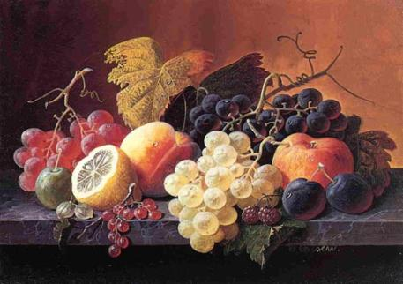
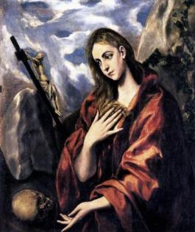
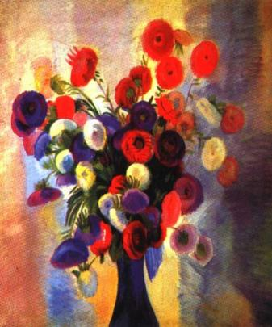
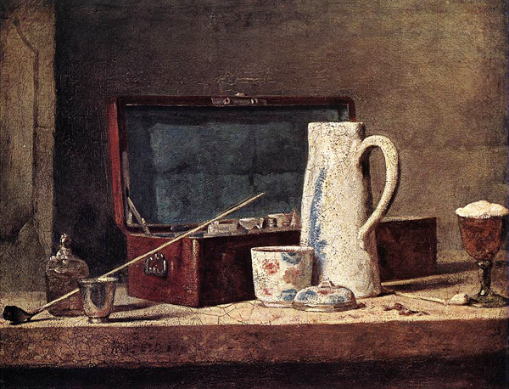

Slide 5
Портре́т — изображение какого-либо человека либо группы людей, существующих или существовавших в реальной действительности.
Первым, кто предложил употреблять термин «портрет» исключительно для «изображения (конкретного) человеческого существа», был Андре Фелибьен. Периодами расцвета портрета считаются римский скульптурный портрет, портрет эпохи Возрождения, XVII и 2-й половины XVIII веков.

Slide 6
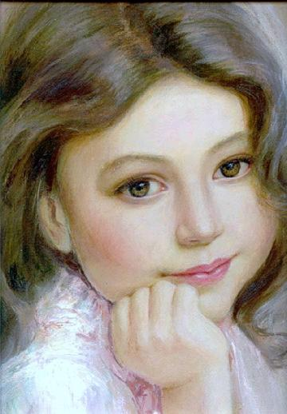
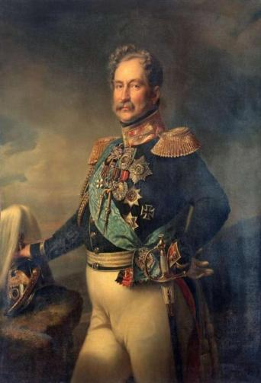
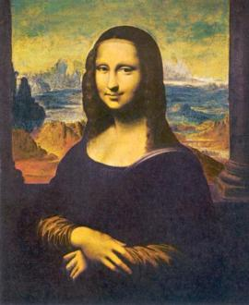

Slide 7
Анималистический жанр — жанр изобразительного искусства, основным объектом которого являются животные.
Произведения первобытного искусства - наскальные рисунки зверей. Изображения животных встречаются в античной скульптуре, вазописи, мозаиках.
В эпоху Возрождения художники начали рисовать животных с натуры.

Slide 8
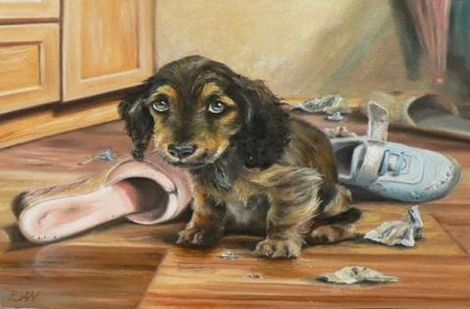
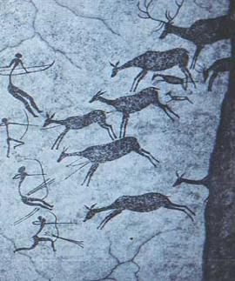
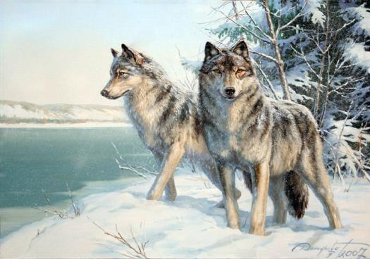
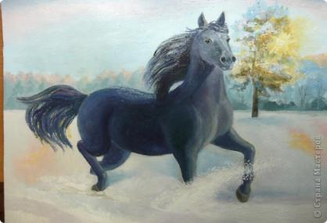

Slide 9
Бытовой жанр — жанр изобразительного искусства, посвящённый повседневной частной и общественной жизни
Бытовой жанр возник еще в эпоху европейской античности. Но задолго до Древней Греции сцены повседневной жизни воспроизводили в Африке и в Древнем Египте. Стенописи в погребальных кладовых фараонов часто имеют изображения бытовых сцен, занимая дополнительное место после религиозных сцен.

Slide 10
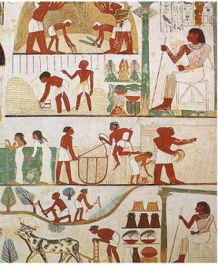
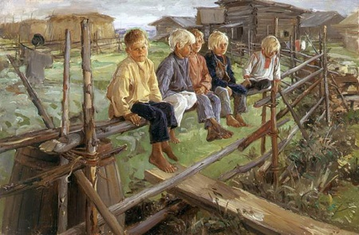
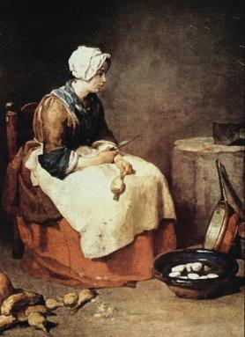
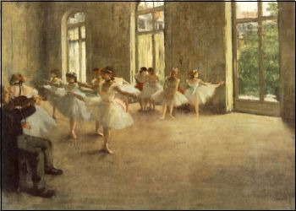

Slide 11
Истори́ческий жанр — жанр живописи, берущий свое начало в эпоху Ренессанса и включающий в себя произведения не только на сюжеты реальных событий, но также мифологические, библейские и евангельские картины.
В 17–18 веках в искусстве классицизма исторический жанр выдвинулся на первый план. Мифологический жанр — жанр изобразительного искусства, посвященный событиям и героям, о которых рассказывают мифы древних народов. Мифы, легенды, предания есть у всех народов мира, и они составляют важнейший источник художественного творчества.

Slide 12
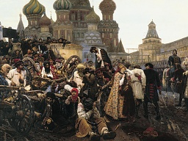
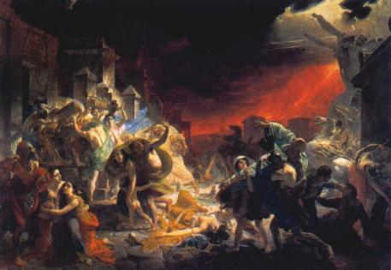
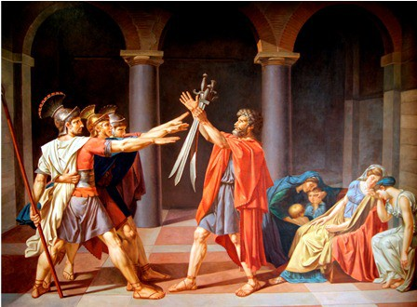

Slide 13
Мифологический жанр — жанр изобразительного искусства, посвященный событиям и героям, о которых рассказывают мифы древних народов..
Мифы, легенды, предания есть у всех народов мира, и они составляют важнейший источник художественного творчества.

Slide 14
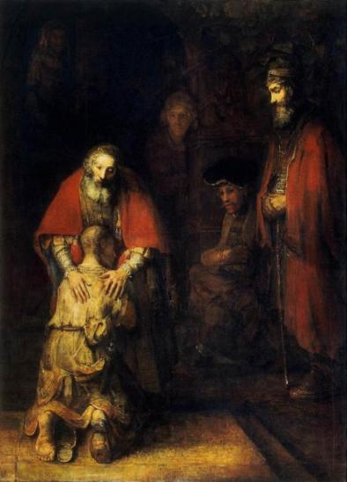
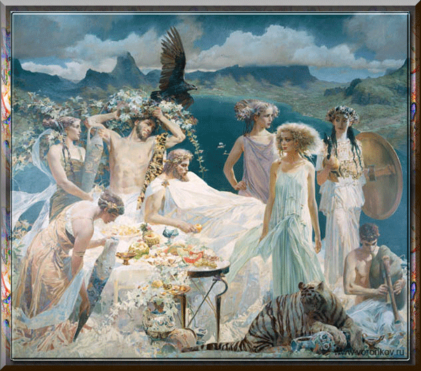

Slide 15
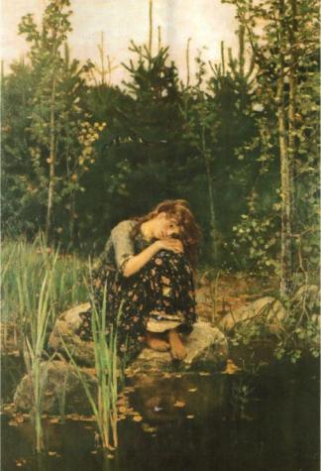
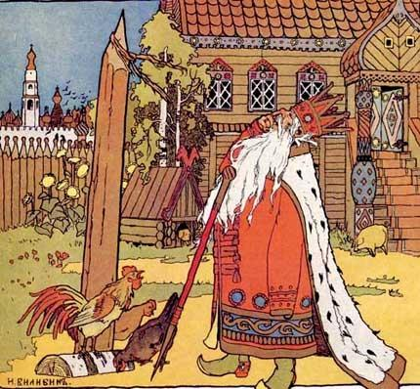
Сказочно- былинный жанр

Slide 16
Бата́льный жанр— жанр изобразительного искусства, посвященный темам войны и военной жизни.
Главное место в батальном жанре занимают сцены сухопутных, морских сражений и военных походов. Художник стремится запечатлеть особо важный или характерный момент битвы, показать героику войны, а часто и раскрыть исторический смысл военных событий, что сближает батальный жанр с историческим. А сцены военного быта (в походах, казармах, лагерях) зачастую связывают его с бытовым жанром. Формирование батального жанра началось в XVI веке, однако изображения битв известны в искусстве с древнейших времен. Рельефы Древнего Востока представляют царя или полководца, истребляющего врагов, осаду городов, шествия воинов. В росписи древнегреческих ваз, на рельефах храмов воспевается воинская доблесть мифических героев. Рельефы на древнеримских триумфальных арках — завоевательные походы и победы императоров.

Slide 17
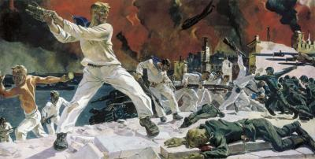
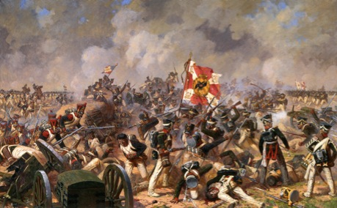

Slide 18
Пейза́ж — жанр изобразительного искусства , в котором основным предметом изображения является первозданная, либо в той или иной степени преображённая человеком природа.
Пейзаж — сравнительно молодой жанр живописи. Веками образы природы рисовались лишь как изображение среды обитания персонажей, в качестве декораций для икон, впоследствии для сцен жанровых сюжетов и портретов.

Slide 19
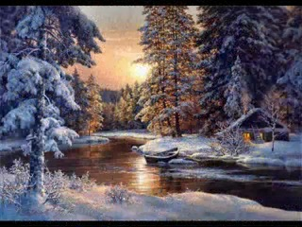
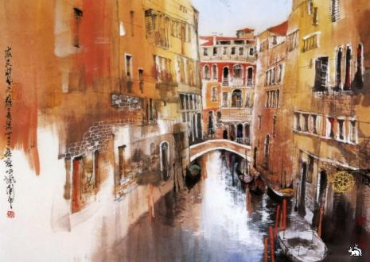
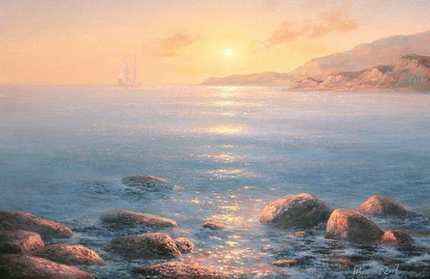

Slide 20
Проверочная работа

Slide 21
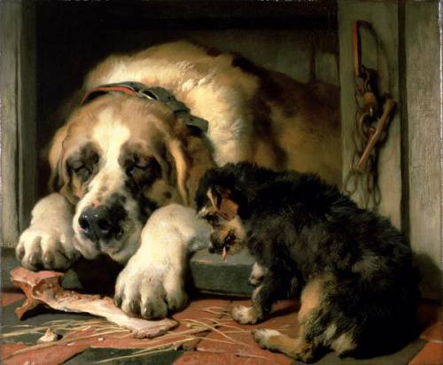
Генри Лендзир "Косточка"

Slide 22
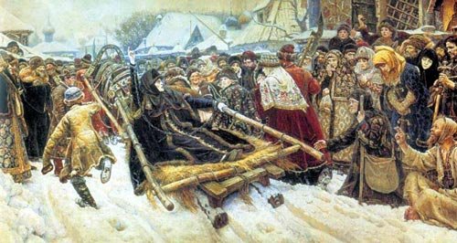
Суриков "Боярыня Морозова"

Slide 23
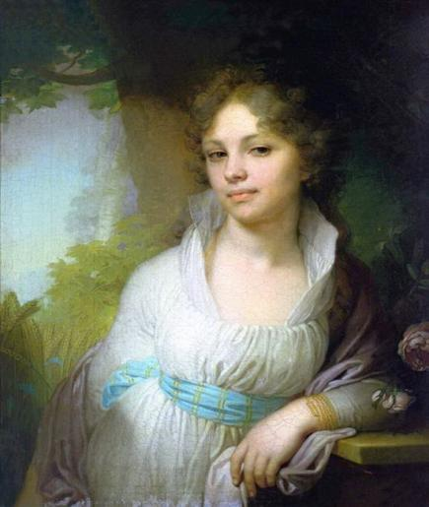
Боровиковский "Мария Лопухина"

Slide 24
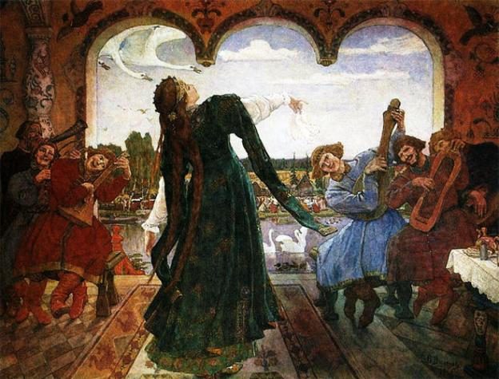
Васнецов "Сказка о сказке"

Slide 25
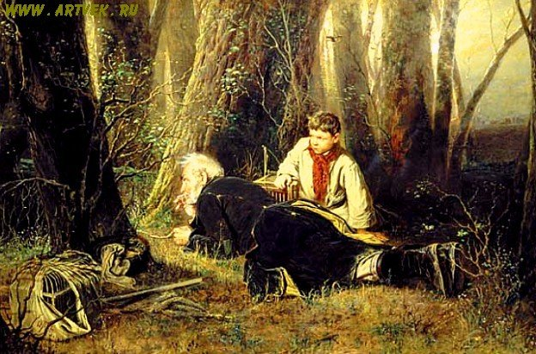
Перов "Птицелов"

Slide 26
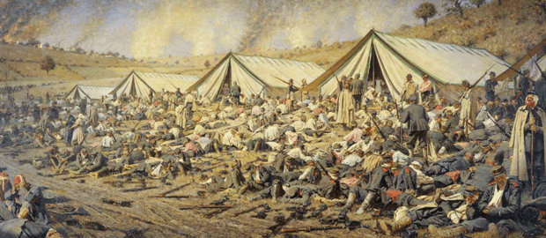
В.В.Верещагин "После атаки. перевязочный пункт"

Slide 27
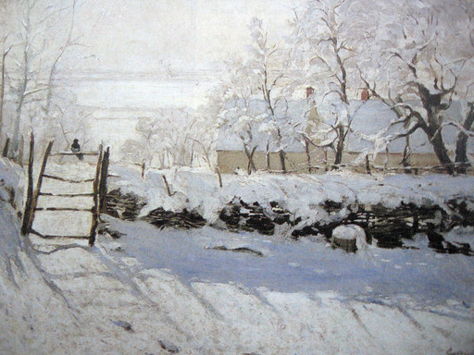
Клод мане"сорока"

Slide 28
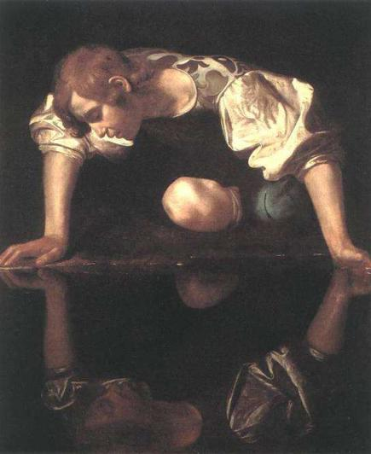
Оскар вилд"нарцис".

Slide 29
Составте синквейн про любой жанр искусства
записать ключевое понятие (имя существительное);
записать 2 имени прилагательных, характеризующих это существительное и раскрывающих тему;
записать 3 слова, которые будут выражать действия данного понятия;
записать 4 слова, включая предлоги, в которых выражается ваше отношение к этому понятию;
записать синоним к данному слову.

Slide 30
Список литературы
1.http://ru.wikipedia.org/wiki/%D0%9F%D0%B5%D0%B9%D0%B7%D0%B0%D0%B6
2.http://go.mail.ru/search_images?q=%D0%BF%D0%B5%D0%B9%D0%B7%D0%B0%D0%B6%D0%B8&fr=web&rch=l
3.http://go.mail.ru/search_images?rch=l&type=all&is=0&q=%D0%B1%D0%B0%D1%82%D0%B0%D0%BB%D1%8C%D0%BD%D1%8B%D0%B9+%D0%B6%D0%B0%D0%BD%D1%80&us=10&usln=1
4.http://ru.wikipedia.org/wiki/%D0%91%D0%B0%D1%82%D0%B0%D0%BB%D1%8C%D0%BD%D1%8B%D0%B9_%D0%B6%D0%B0%D0%BD%D1%80
5.http://ru.wikipedia.org/wiki/%D0%9F%D0%BE%D1%80%D1%82%D1%80%D0%B5%D1%82
6.http://go.mail.ru/search?q=%D0%BA%D0%B0%D1%80%D1%82%D0%B8%D0%BD%D1%8B+%D0%BF%D0%BE%D1%80%D1%82%D1%80%D0%B5%D1%82+%D0%BC%D0%B0%D1%81%D0%BB%D0%BE%D0%BC&us=16&usln=3
7.http://ru.wikipedia.org/wiki/%D0%97%D0%B0%D0%B3%D0%BB%D0%B0%D0%B2%D0%BD%D0%B0%D1%8F_%D1%81%D1%82%D1%80%D0%B0%D0%BD%D0%B8%D1%86%D0%B0
8.http://go.mail.ru/search_images?q=%D0%B1%D0%B0%D1%82%D0%B0%D0%BB%D1%8C%D0%BD%D1%8B%D0%B9%20%D0%B6%D0%B0%D0%BD%D1%80&rch=l&fr=web
9.http://go.mail.ru/search_images?rch=l&type=all&is=0&q=%D0%B8%D1%81%D1%82%D0%BE%D1%80%D0%B8%D1%87%D0%B5%D1%81%D0%BA%D0%B8%D0%B9+%D0%B6%D0%B0%D0%BD%D1%80+%D0%BA%D0%B0%D1%80%D1%82%D0%B8%D0%BD%D1%8B&us=17&usln=1
10.http://dic.academic.ru/dic.nsf/enc_pictures/1228/%D0%98%D1%81%D1%82%D0%BE%D1%80%D0%B8%D1%87%D0%B5%D1%81%D0%BA%D0%B8%D0%B9
11.http://ru.wikipedia.org/wiki/%D0%90%D0%BD%D0%B8%D0%BC%D0%B0%D0%BB%D0%B8%D1%81%D1%82%D0%B8%D0%BA%D0%B0
12.http://go.mail.ru/search_images?q=%D0%B0%D0%BD%D0%B8%D0%BC%D0%B0%D0%BB%D0%B8%D1%81%D1%82%D0%B8%D1%87%D0%B5%D1%81%D0%BA%D0%B8%D0%B9%20%D0%B6%D0%B0%D0%BD%D1%80&rch=l&fr=web
13.http://go.mail.ru/search_images?rch=l&type=all&is=0&q=%D0%BC%D0%B8%D1%84%D0%BE%D0%BB%D0%BE%D0%B3%D0%B8%D1%87%D0%B5%D1%81%D0%BA%D0%B8%D0%B9+%D0%B6%D0%B0%D0%BD%D1%80&us=14&usln=1
14.http://dic.academic.ru/dic.nsf/enc_culture/1952/%D0%9C%D0%B8%D1%84%D0%BE%D0%BB%D0%BE%D0%B3%D0%B8%D1%87%D0%B5%D1%81%D0%BA%D0%B8%D0%B9
15Г.С. Ковалёва, О.Б.Логинова.,»Изобразительное искусство. Планируемые результаты. Москва «Просвещение» 2013г.

